Slide 1

MySQL
Administration mit PHPMyAdmin
und MySQL Workbench

Slide 2
MySQL und andere DB-Systeme
Oracle Database
Microsoft SQL Server
IBM DB2
SAP Sybase
PostgreSQL
MySQL, MariaDB

Slide 3
verschiedene Installationen
Lokal (local host)
in eigenem Netzwerk (LAN)
im Internet (WAN, security Problematik)
shared hosting
dedicated Server bei einem externem Hoster

Slide 4
XAMPP
MariaDB mit PHPMyAdmin
PHP, Apache Server, FTP Server
Tool für ein/auschalten von Diensten
einfache Installation (Windows, Linux, MacOS X)
nur für Entwickler (offene Konfiguration, Testumgebung)
2011 wurde XAMPP der Polizei in Deutschland gehackt
NIE ALS PRODUKTIONSUMGEBUNG VERWENDEN!

Slide 5
MySQL Vorteile
populärste DB Server System für Internetprojekte
meisten Hoster bieten MySQL mit PHPMyAdmin
enge Verbindung mit PHP
wenig RAM-Verbrauch
guter Support
kostenlos (Community Version)
stabil
leicht über PHPMyAdmin administrierbar

Slide 6
PHPMyAdmin
kostenlose PHP/JavaScript Webanwendung
Administration von MySQL und MariaDB
intuitive Weboberfläche
seit 1998 im Einsatz
von großen Webhosting-Providern verwendet

Slide 7
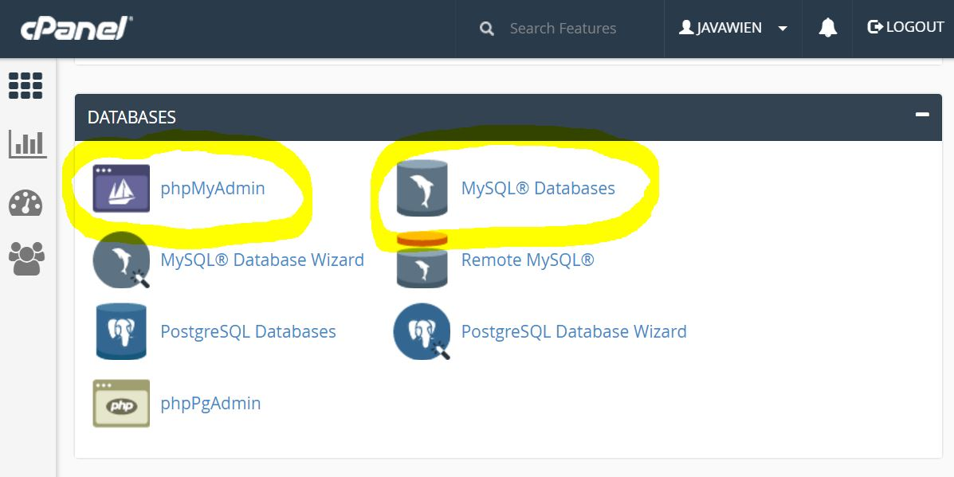
Shared hosting beispiel (daily razor)

Slide 8
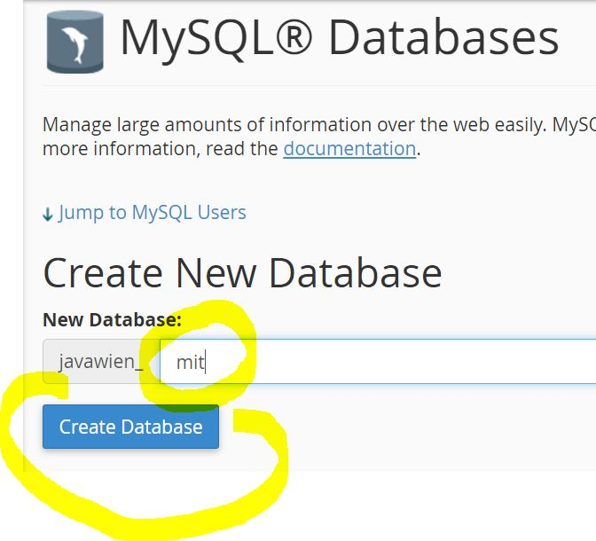
neue Datenbank anlegen

Slide 9
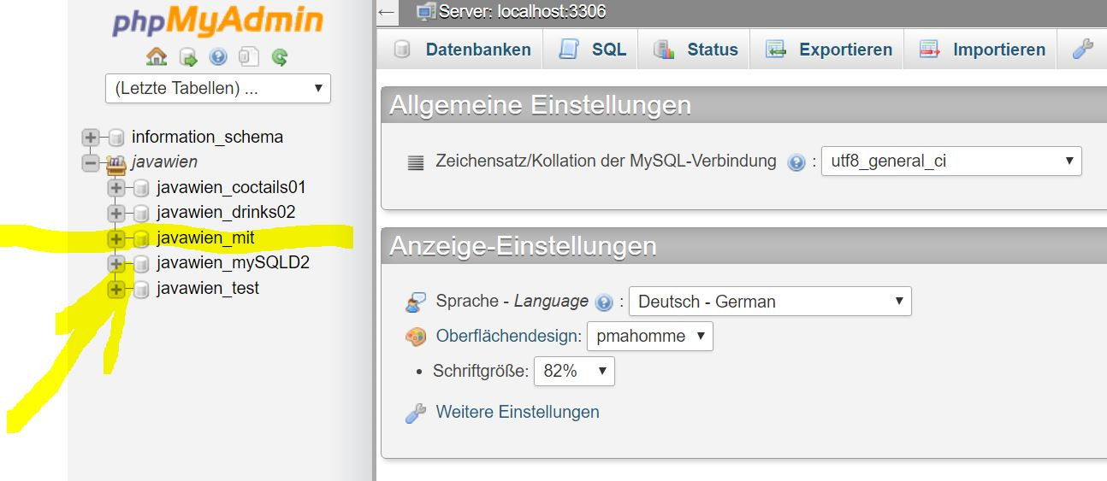
Neue Datenbank wurde erstellt

Slide 10
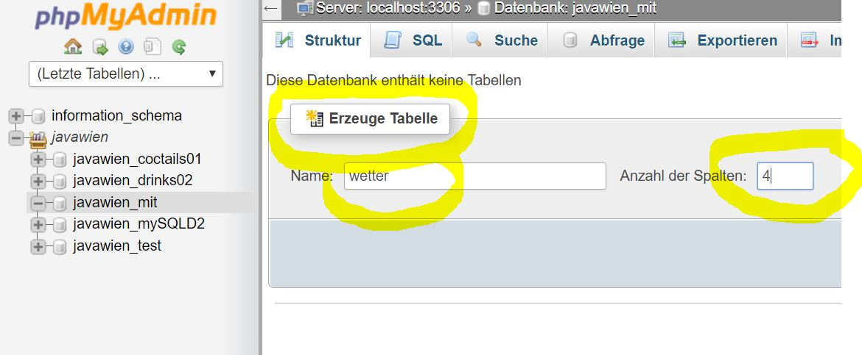
neue Tabelle erzeugen

Slide 11
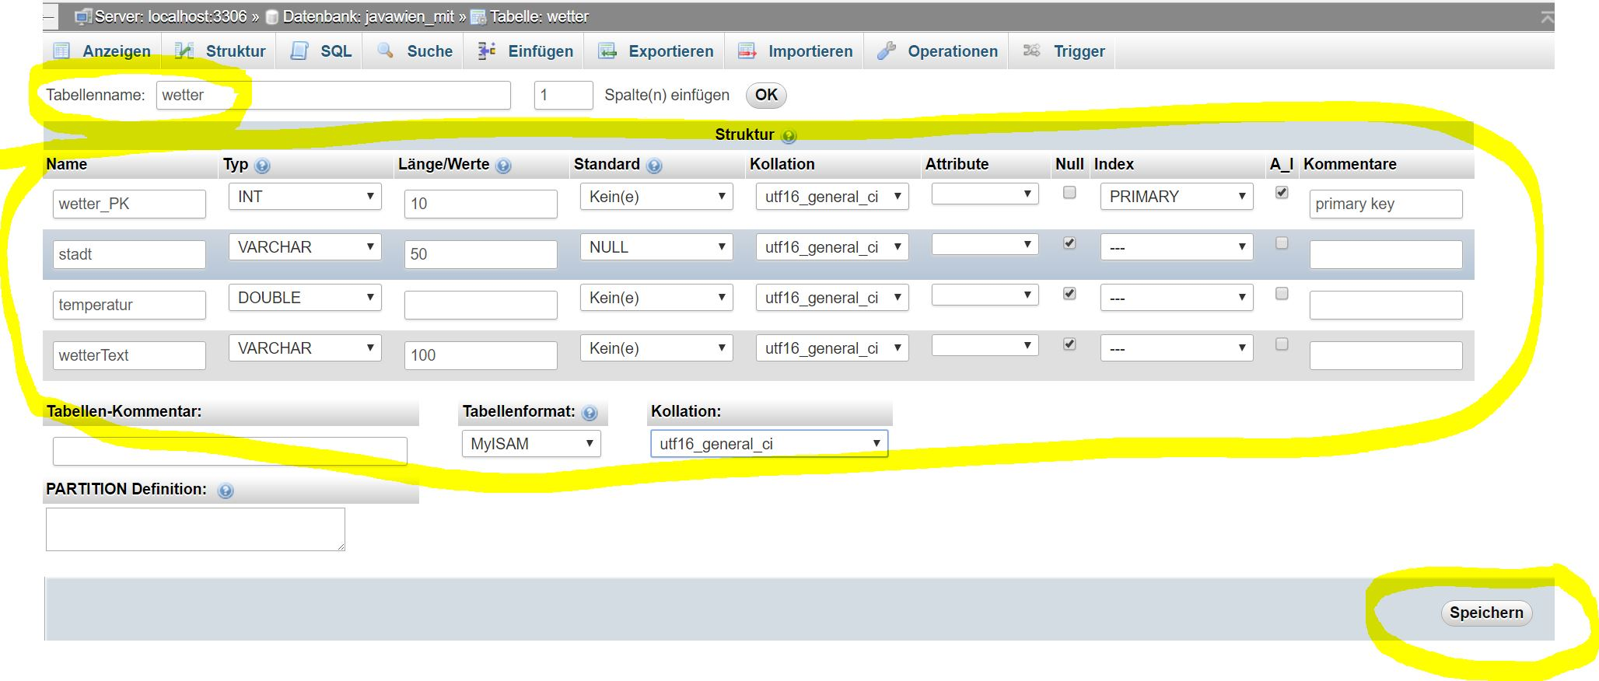
Die Felder in der Tabelle definieren

Slide 12
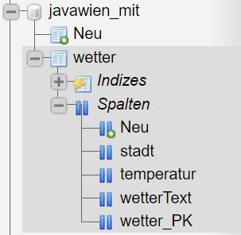
Überblick Tabelle wetter

Slide 13
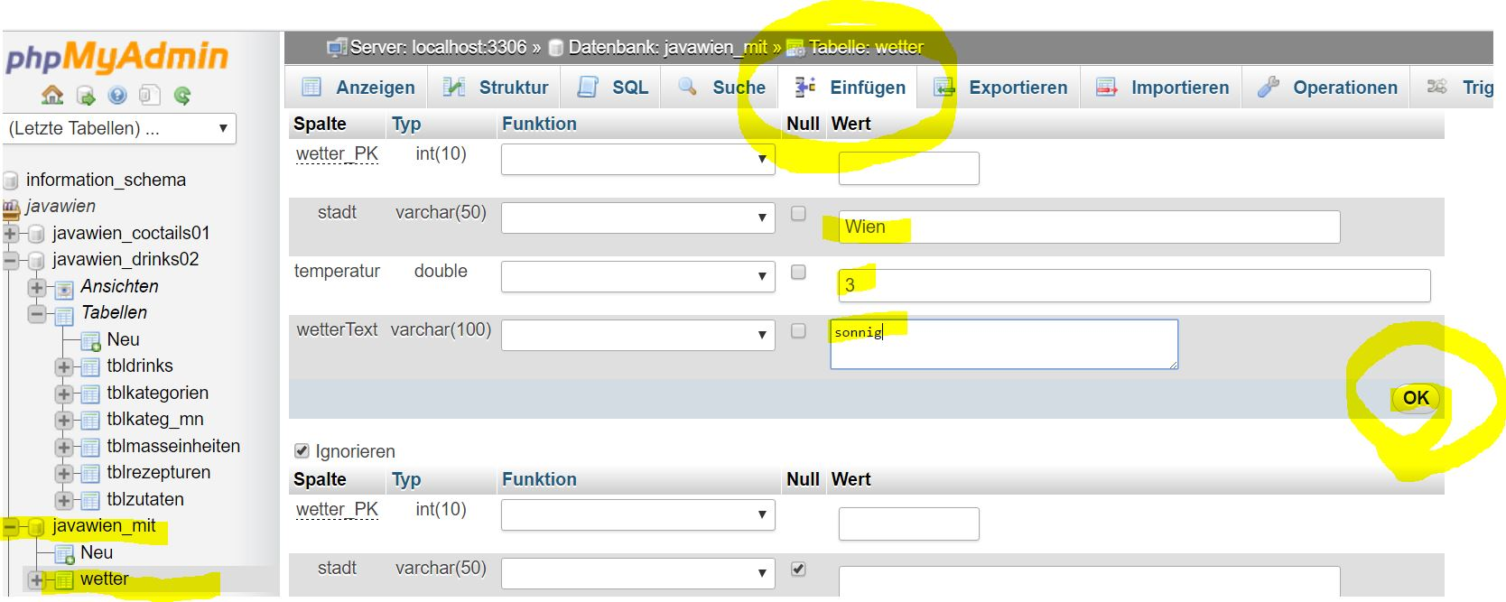
eine Datenzeile in die Tabelle einfügen

Slide 14
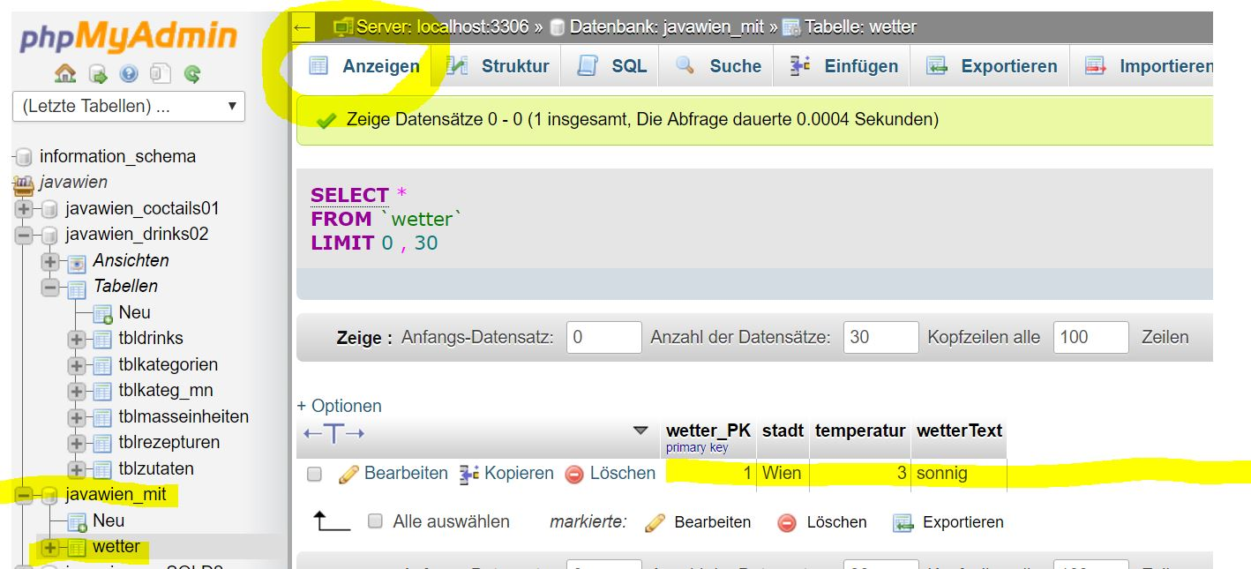
Eingefügte Datenzeile in der Datenbank anzeigen lassen

Slide 15
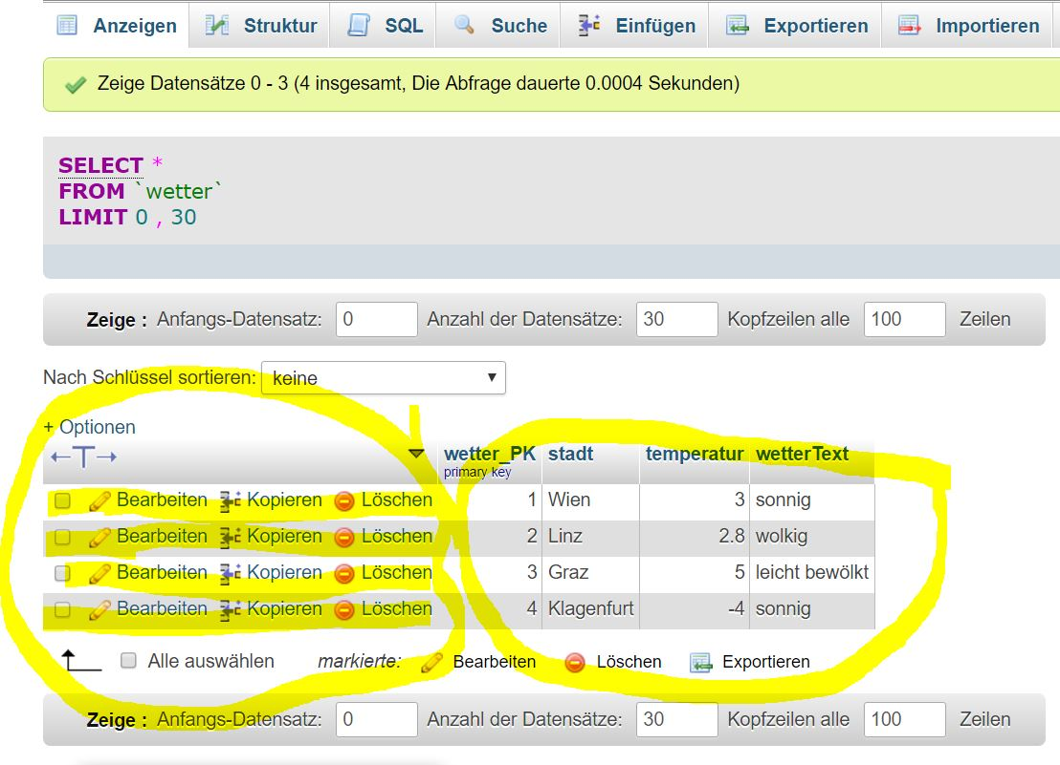
mehr Daten mit Edit-möglichkeit

Slide 16
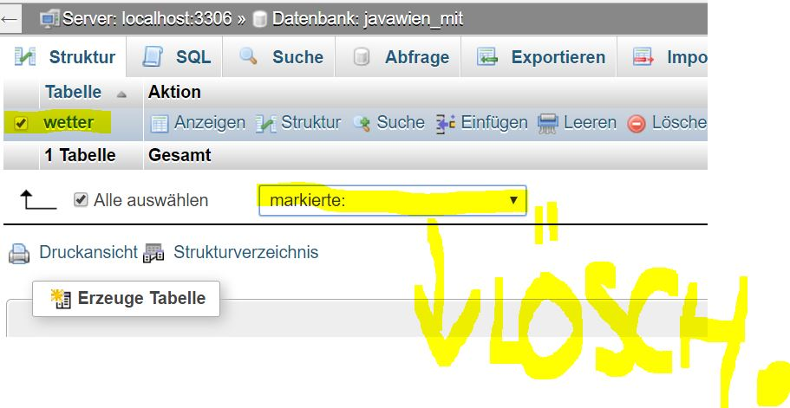
Tabelle löschen

Slide 17
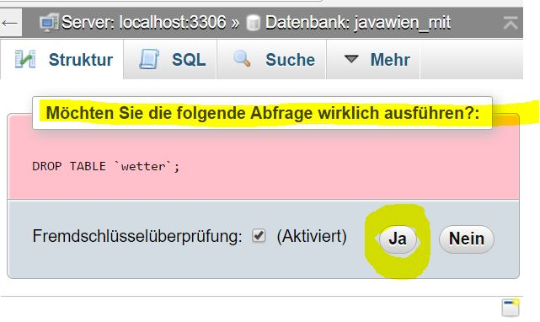
Löschvorgang bestätigen

Slide 18
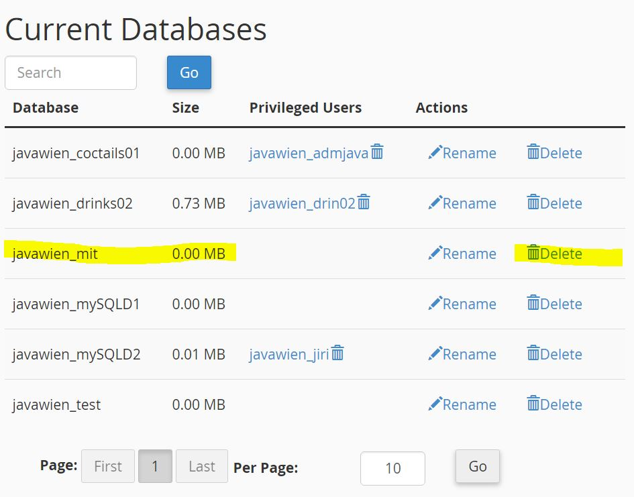
Datenbank löschen

